Slide 1


В гостях у сказки

Slide 2

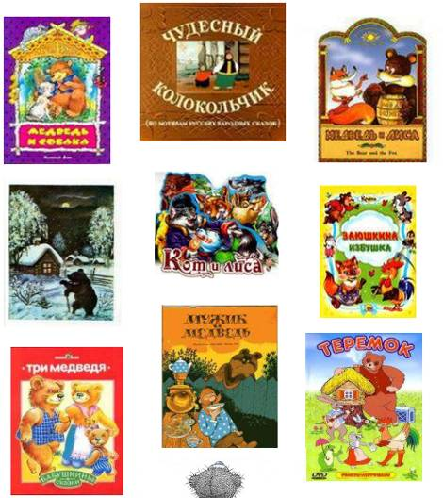
Любите ли вы сказки?

Slide 3
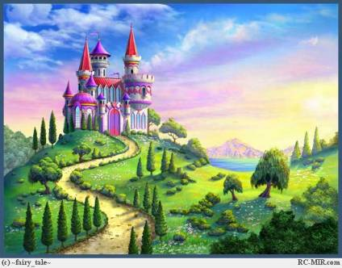
Что такое сказка?
Сказка - произведение о вымышленных лицах и событиях с участием волшебных фантастических сил.

Slide 4


А почему сказки называют народными?
Народные сказки придумал народ и передавал их из уст в уста, из поколения в поколение.

Slide 5
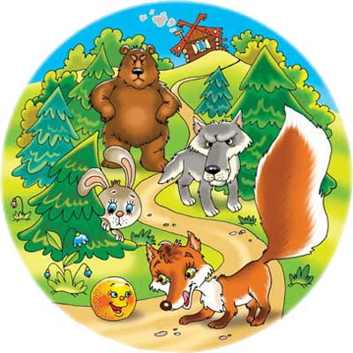
В мире много сказок
Грустных и смешных,
И прожить на свете
Нам нельзя без них.
В сказке может всё случиться:
Что-то ждёт нас впереди?
Слышишь? Сказка в дверь стучится,
Скажем сказке: “Заходи”.

Slide 6

1 конкурс
Брейн - ринг

Slide 7
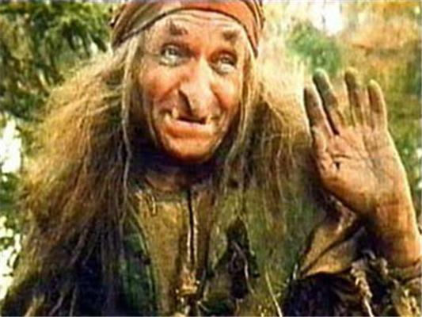
Баба Яга
На ступе волшебной старуха летит,
Так быстро, что ветер за нею свистит.
Живет она в сказочной темной глуши –
Ты имя старухи назвать поспеши!

Slide 8
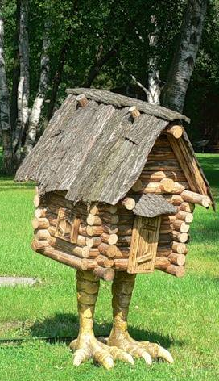
Избушка на курьих ножках
К лесу передом стоит
И кривой трубой дымит.
Там Яга- лесная бабка-
На печи зевает сладко.

Slide 9
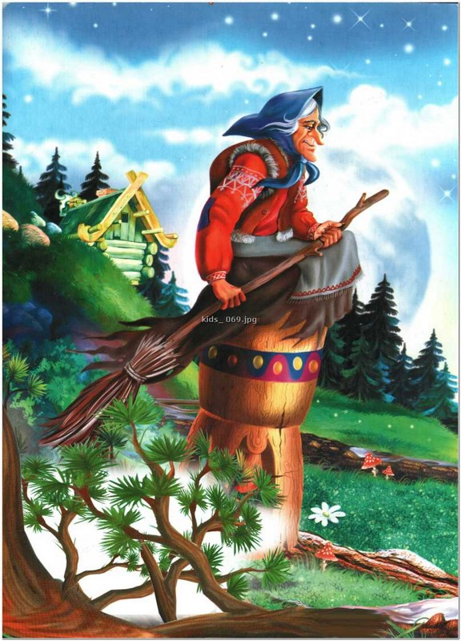
Ступа

Slide 10
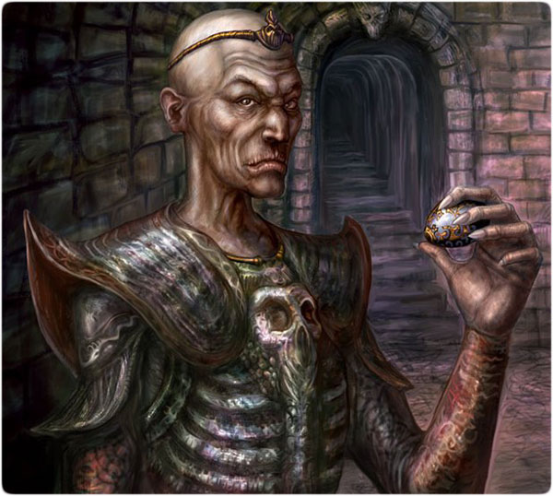
Кощей Бессмертный

Slide 11


Slide 12
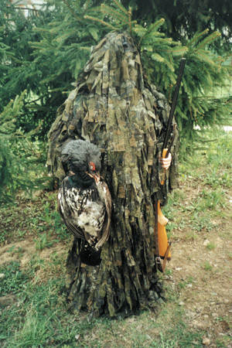
Леший
Есть ещё в лесу один
Очень важный господин.
Он весь шишками оброс,
На лице лишь виден нос.
Может быть пуглив,
как зайка,
А зовут его ……..

Slide 13
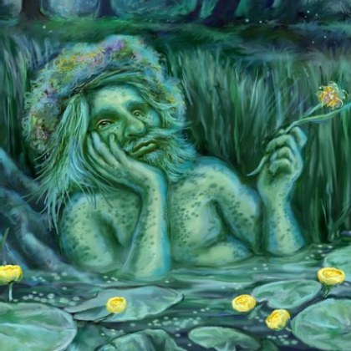
Водяной
Внутри него водица,
С ним не хотят водиться,
А все его подружки-
Пиявки да лягушки!
Водорослями зарос
Добрый дедушка
………………

Slide 14
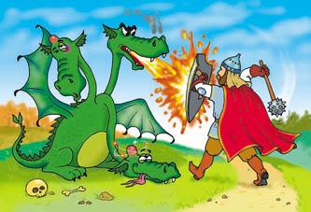
Змей Горыныч

Slide 15
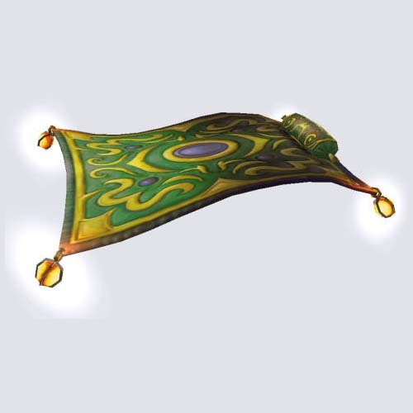
Ковёр - самолёт

Slide 16


Slide 17
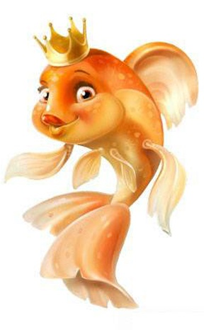
Золотая рыбка

Slide 18
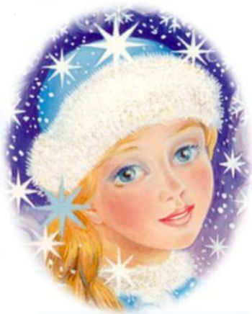
Снегурочка
Дед и баба вместе жили,
Дочку из снежка слепили,
Но костра горячий жар
Превратил девчушку в пар.
Дед и бабушка в печали.
Как дочурку величали?

Slide 19
2 конкурс
Узнай героя

Slide 20
3 конкурс
Кто поёт песенки?

Slide 21

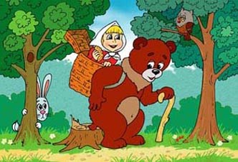

Slide 22
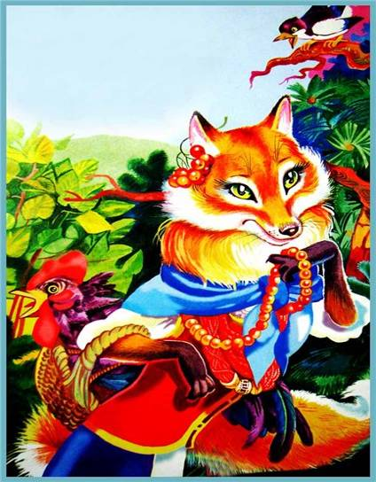

Slide 23
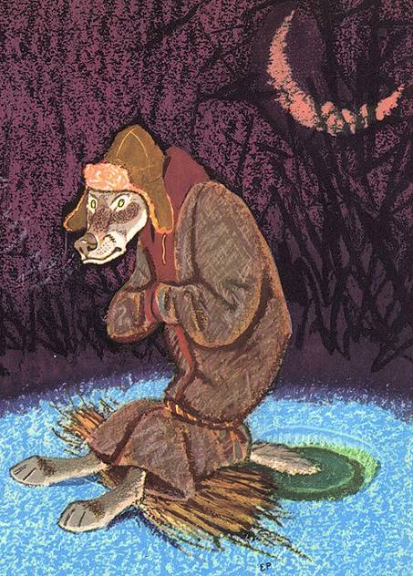

Slide 24
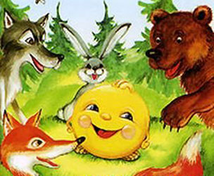

Slide 25
4 конкурс
Угадай сказку

Slide 26

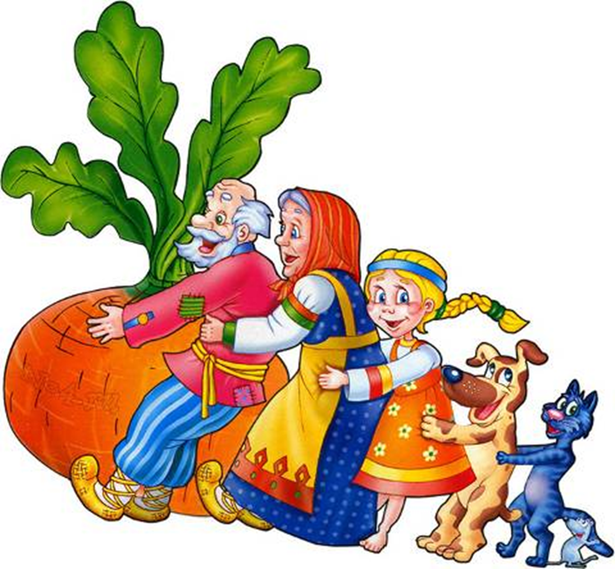

Slide 27
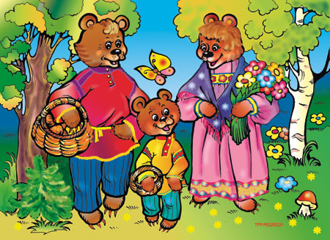

Slide 28
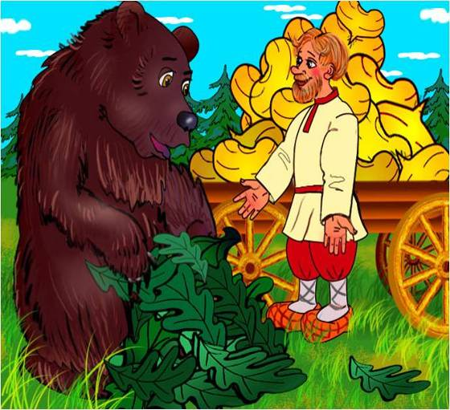

Slide 29
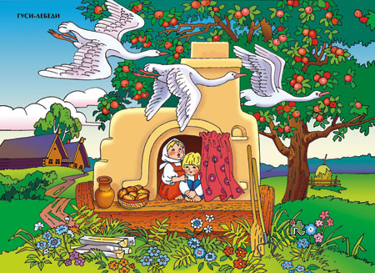

Slide 30
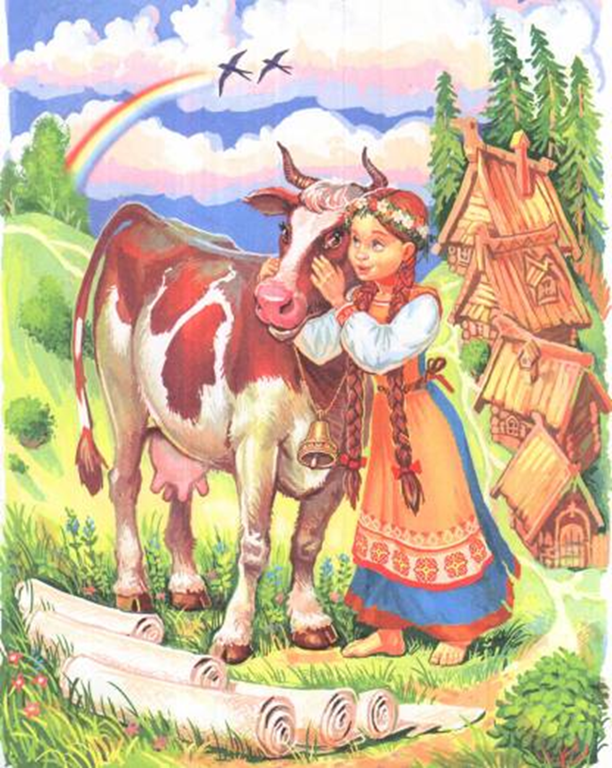

Slide 31
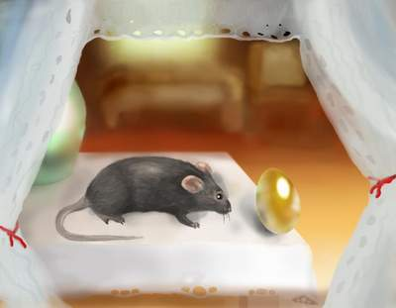

Slide 32
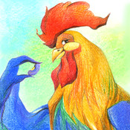

Slide 33
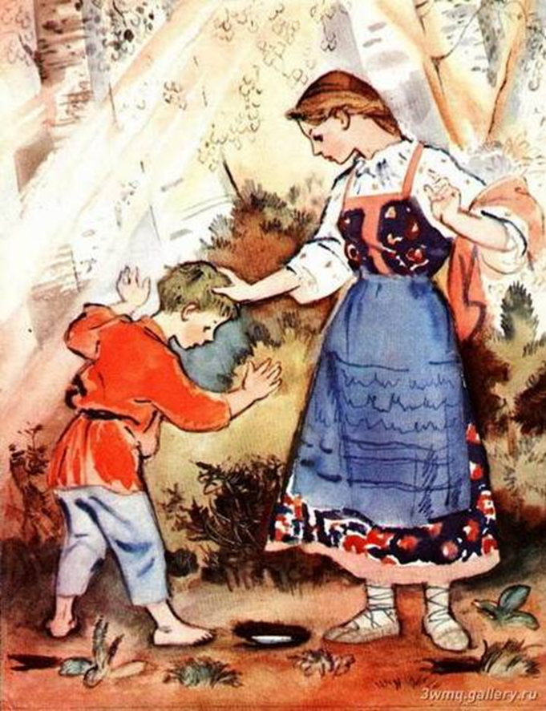

Slide 34

5 конкурс
Художники

Slide 35
6 конкурс
Забывалка

Slide 36
7 конкурс
Путалка

Slide 37
8 конкурс
Загадалка

Slide 38
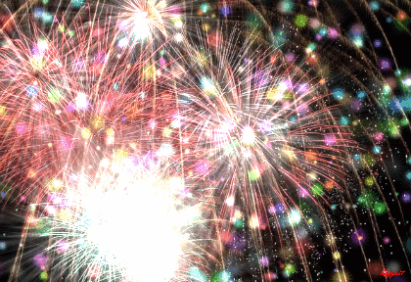

Подведение итогов

Slide 39



Продолжение
следует...

